Slide 1
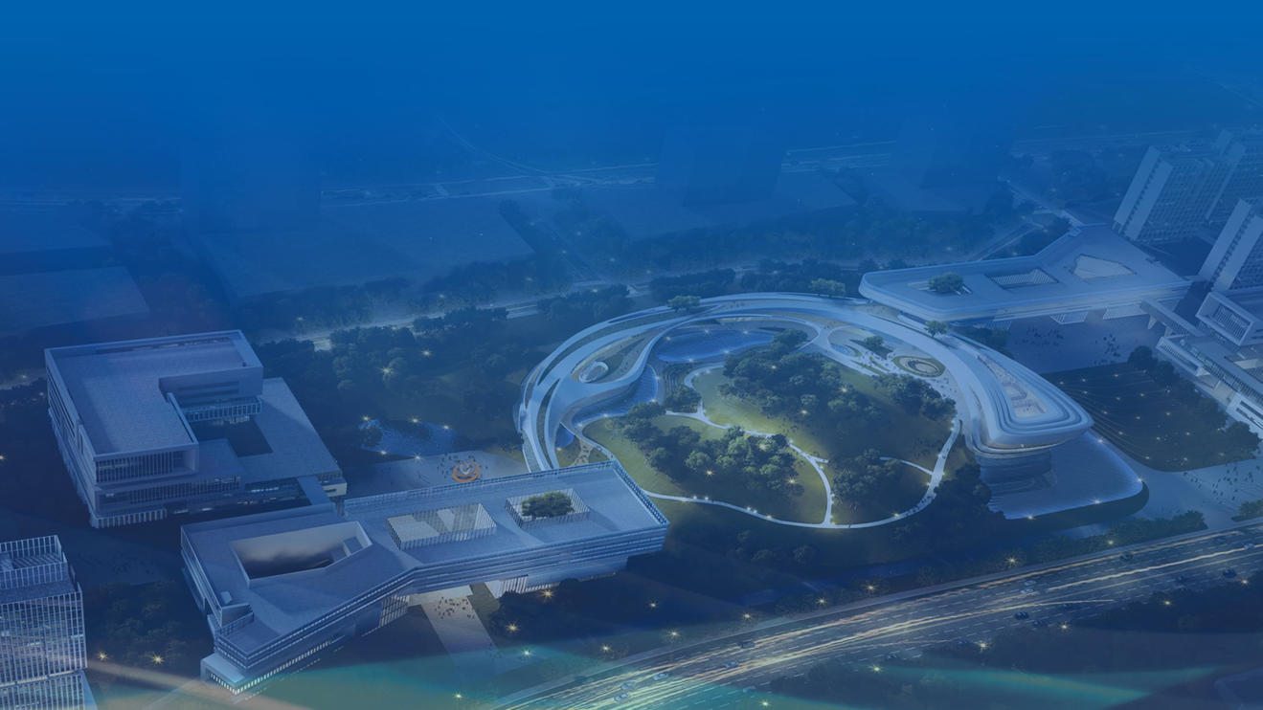
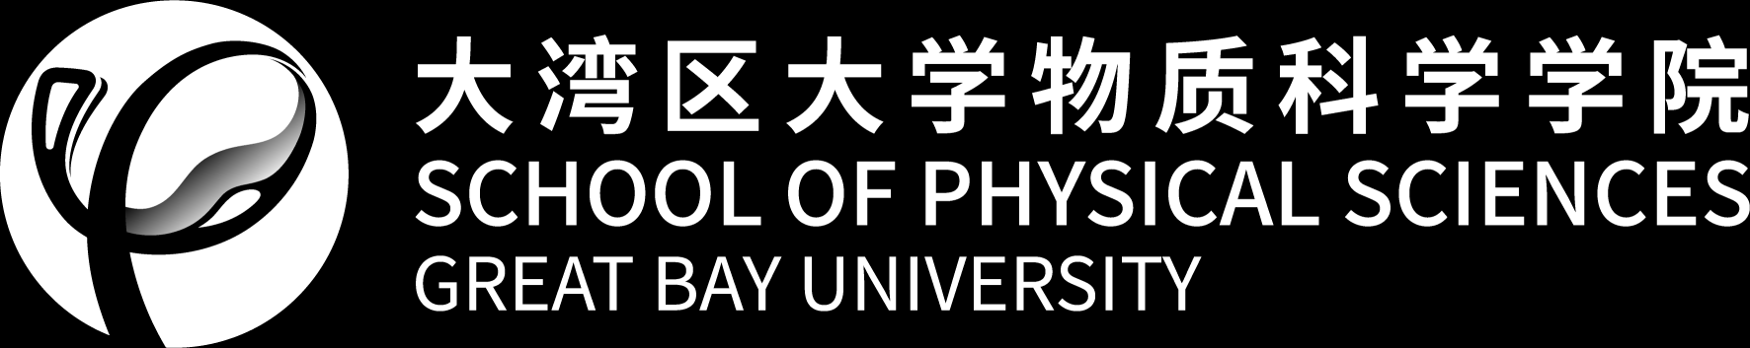
超冷中子物理实验及探测器
陈建琪
大湾区大学-物质科学学院
chenjianqi@gbu.edu.cn
2025/4/21
第三届 惠州大装置高精度核物理研讨会

Slide 2
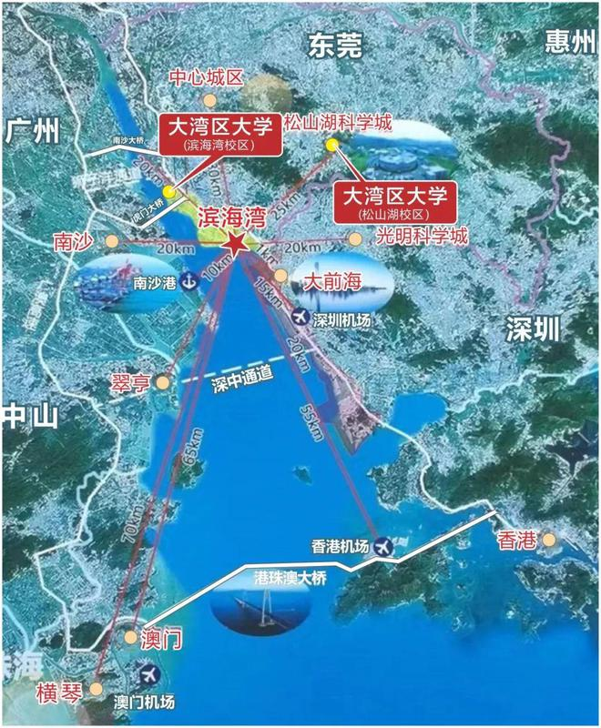
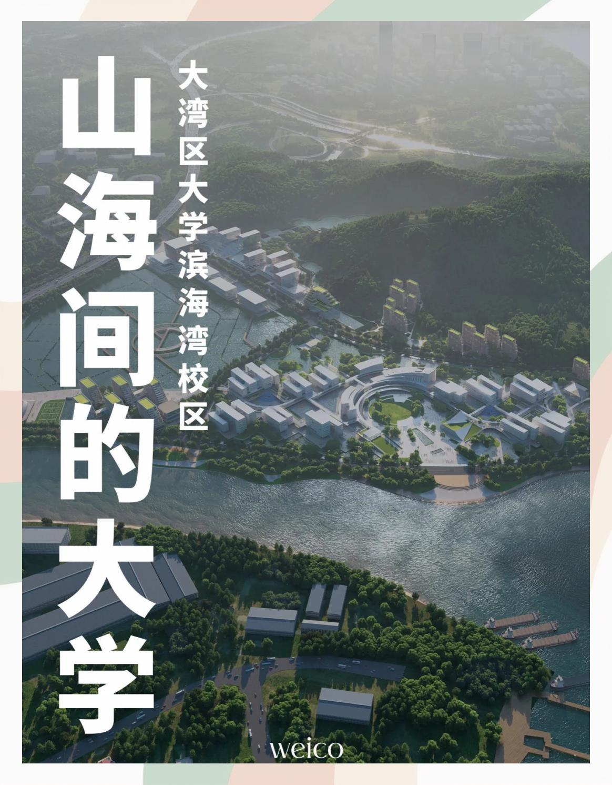
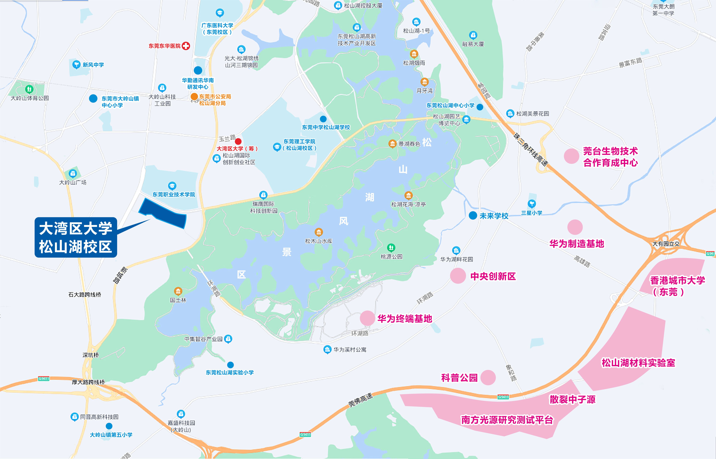
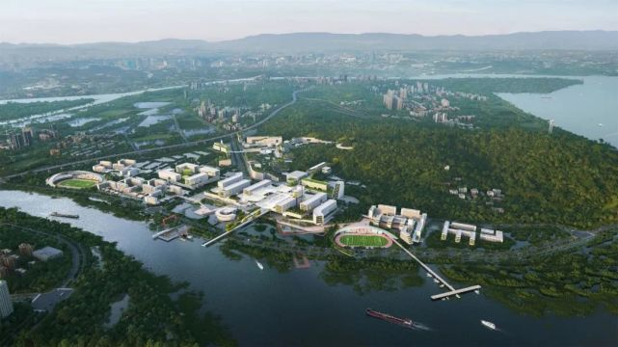
1

Slide 3
建设历程
■ 广东省人民政府举办 东莞市政府投入保障为主 公办普通高等学校
明确在东莞建设大湾区大学
2019年7月
列入《广东省教育发展“十四五”规划》
2021年11月
东莞市大湾区高等研究院揭牌成立
2023年3月
获批国家级博士后工作站
2024年5月
滨海湾校区正式动工
2025年2月
2020年7月
省政府审议《大湾区大学初步办学方案》
2022年4月
录取首批与南方科技大学联合培养研究生
2024年4月
松山湖校区正式启用
2025年1月
省政府印发《大湾区大学三年规划》
2

Slide 4

目录
CONTENTS
1、超冷中子简介
2、超冷中子物理实验(PSI n2EDM)
3、超冷中子探测器及拓展
4、总结展望

Slide 5
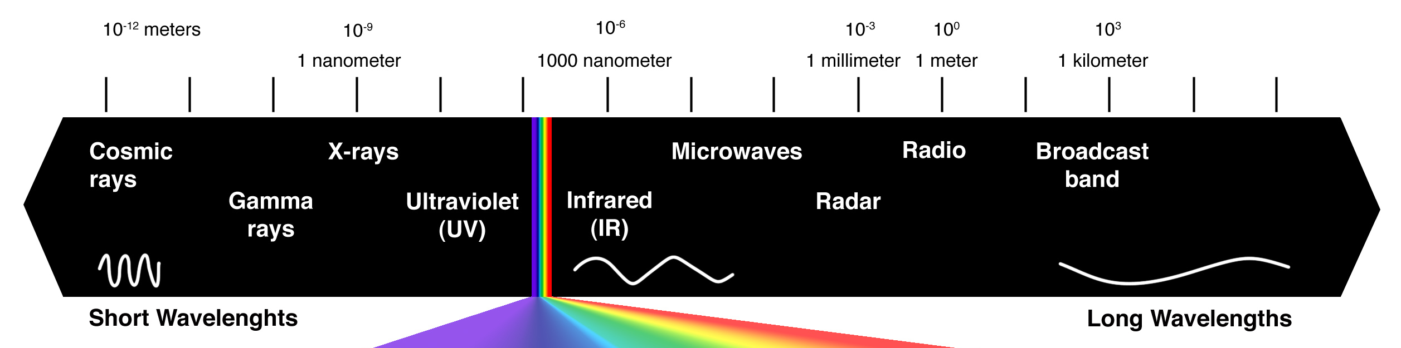
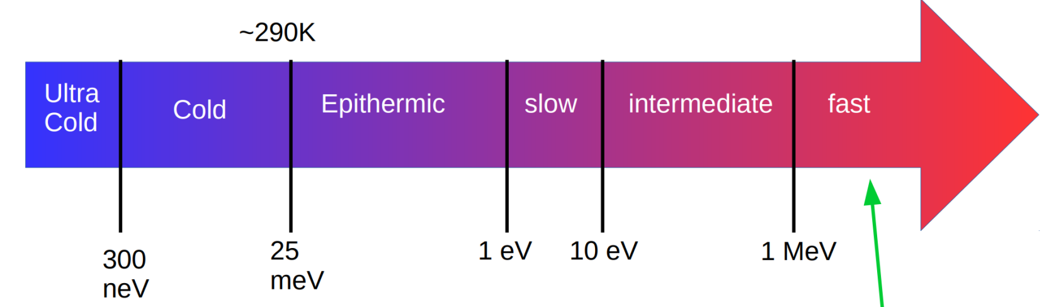
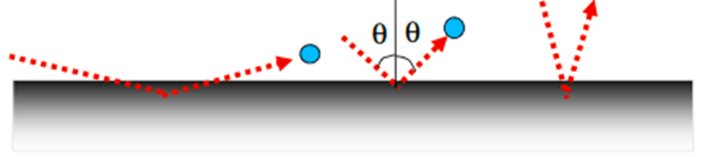
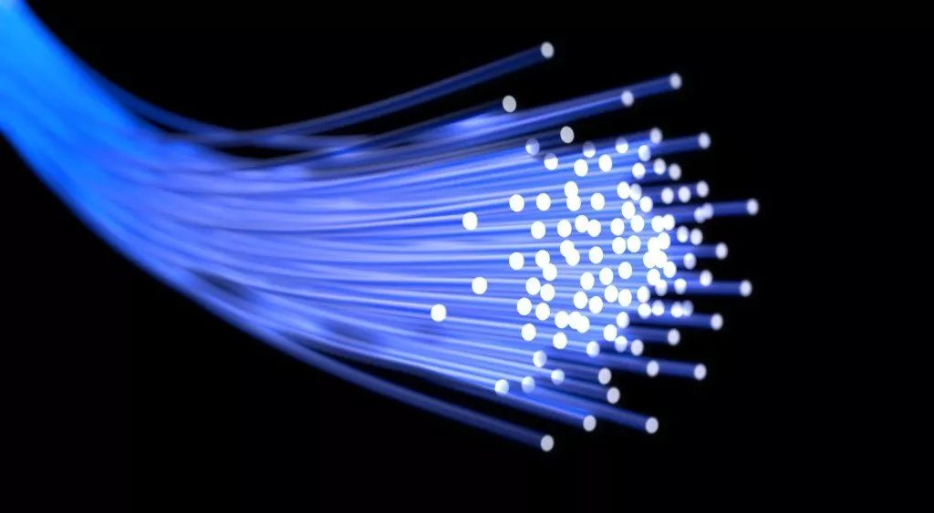
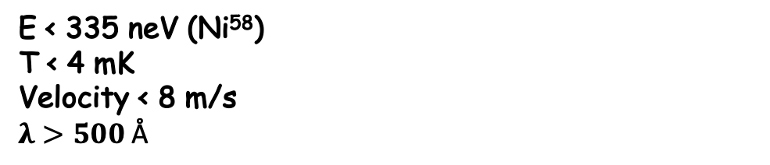
超冷中子简介
➢ 光谱
➢ 中子谱
➢ 光在光纤中的全反射
➢ 超冷中子的全反射
E < 335 neV (Ni⁵⁸)
T < 4 mK
Velocity < 8 m/s
$$λ>500 \text{Å}$$
4

Slide 6
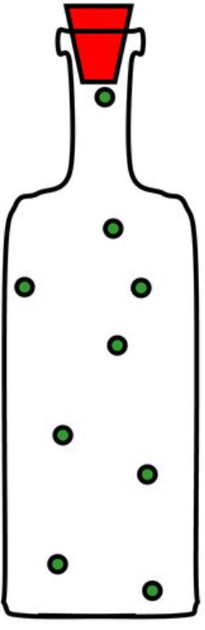





超冷中子的性质
1.易储存
2.易于被操作
不同相互作用几乎在同一量级
强
电磁
引力
Wall potential $V_{Fermi}$
$$V_{m}=−μB$$
$$V_{g}=m_{n}gh$$
300 neV
60 neV $T^{−1}$
100 neV$m^{−1}$
E < 335 neV (Ni⁵⁸)
正是基于超冷中子有易存储，易操作的性质，因此被广泛应用于基础物理学研究。
5

Slide 7
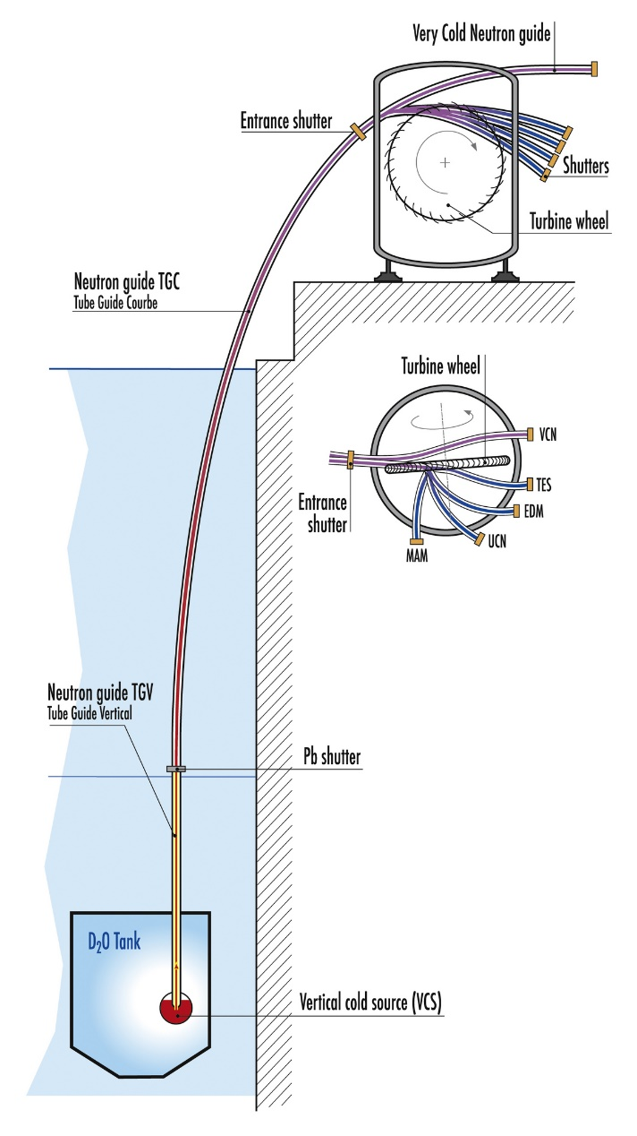
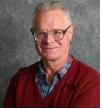
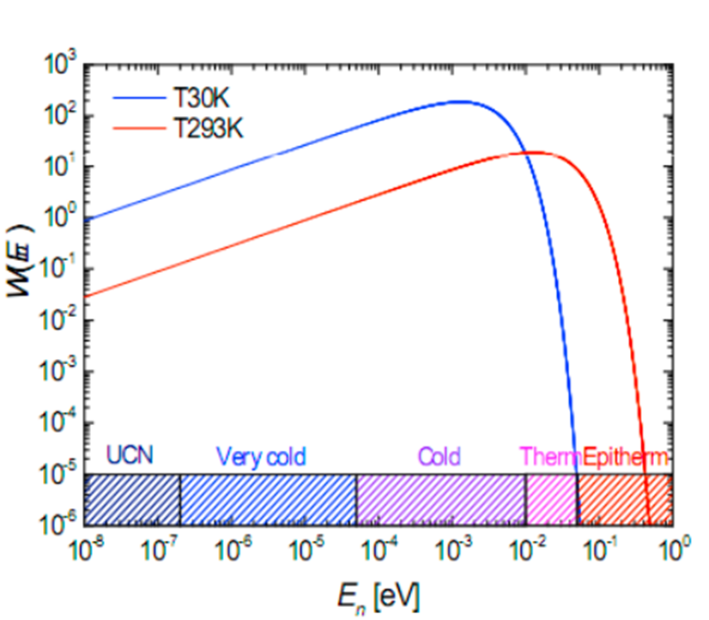
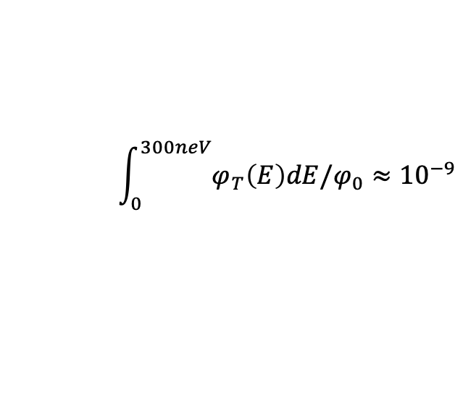
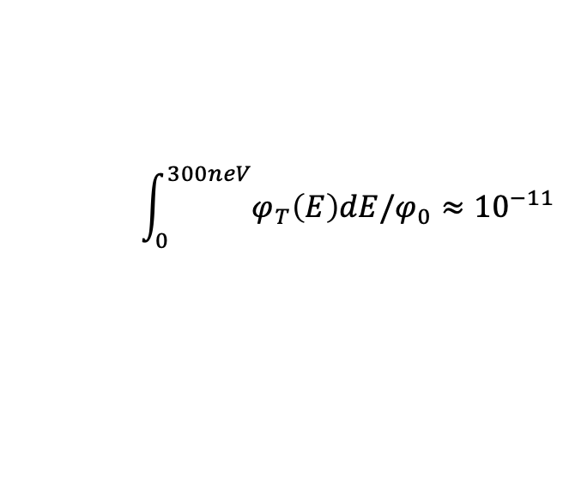
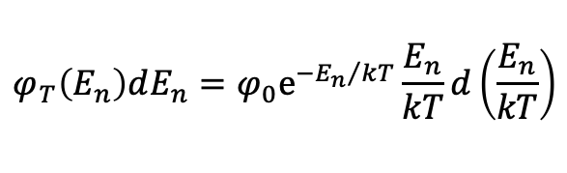
超冷中子发现的历史
$$φ_{T}\left(E_{n}\right)dE_{n}=φ_{0}e^{{−E_{n}}/{kT}}\frac{E_{n}}{kT}d\left(\frac{E_{n}}{kT}\right)$$
• First observed by Shapiro(1968) at
JINR(Dubna) and independently by
Steyerl at FRM in Munich.
• 300K thermal flux
$$\int_{0}^{300neV}{φ_{T}\left(E\right)dE/φ_{0}≈{10}^{−11}}$$
long copper guide tube
10.5 m long
internal diameter 9.4 cm
massive paraffin outside.
• 30K cold flux
$$\int_{0}^{300neV}{φ_{T}\left(E\right)dE/φ_{0}≈{10}^{−9}}$$
• Gravitational deceleration
selected neutron an average speed of 50 m/s.
• Turbine deceleration (25m/s)
selected neutron an average speed of 5 m/s.
【Graphic from ILL web built in 1986】
• Super-thermal UCN converter
[Pokotilovski Y N. Experiments with ultracold neutrons-first 50 years].

Slide 8
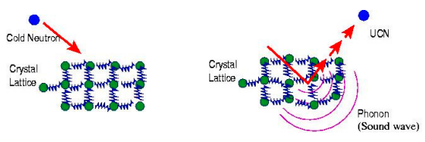
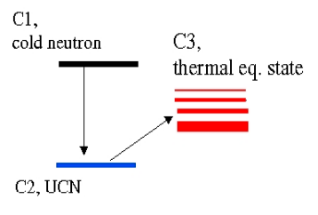
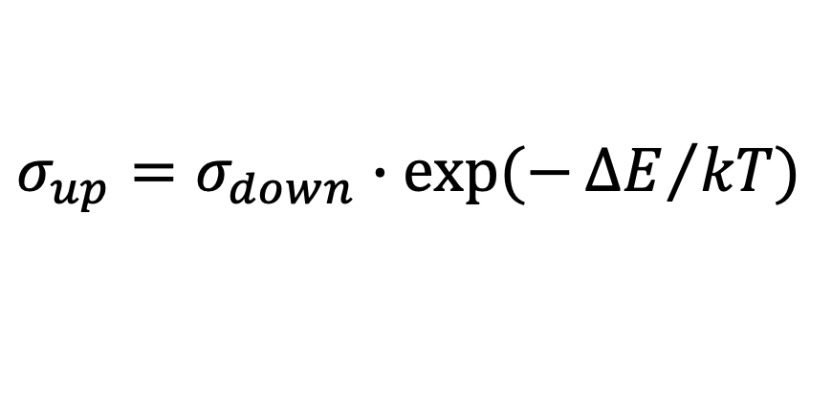
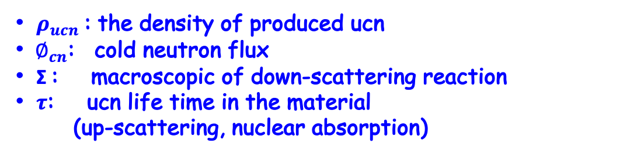
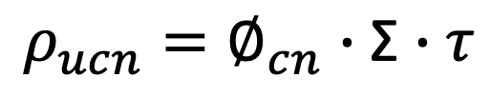
Super-thermal process
$$σ_{up}=σ_{down}∙exp⁡(−{ΔE}/{kT})$$
[Golub and Pendlebury, PL62A(1977)337] superfluid He
[Golub and Böning, ZPB51(1983)95] solid D₂
$$ρ_{ucn}=∅_{cn}∙\text{Σ}∙τ$$
• $ρ_{ucn}$: the density of produced ucn
•${ ∅}_{cn}$: cold neutron flux
• $\text{Σ}$: macroscopic of down-scattering reaction
• $τ$: ucn life time in the material
(up-scattering, nuclear absorption)

Slide 9
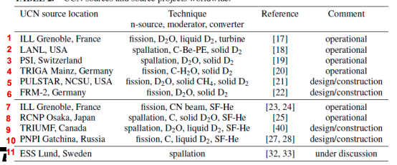
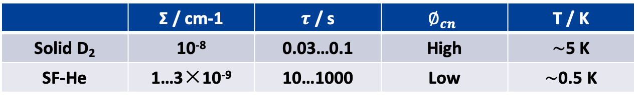
UCN converter comparison
• Source comparison
 | $\text{Σ}$ / cm-1 | $τ$ / s | $$∅_{cn}$$ | T / K
Solid D₂ | 10⁻⁸ | 0.03…0.1 | High | $\sim$5 K
SF-He | 1…3×10⁻⁹ | 10…1000 | Low | $\sim$0.5 K
• UCN source worldwide

Slide 10
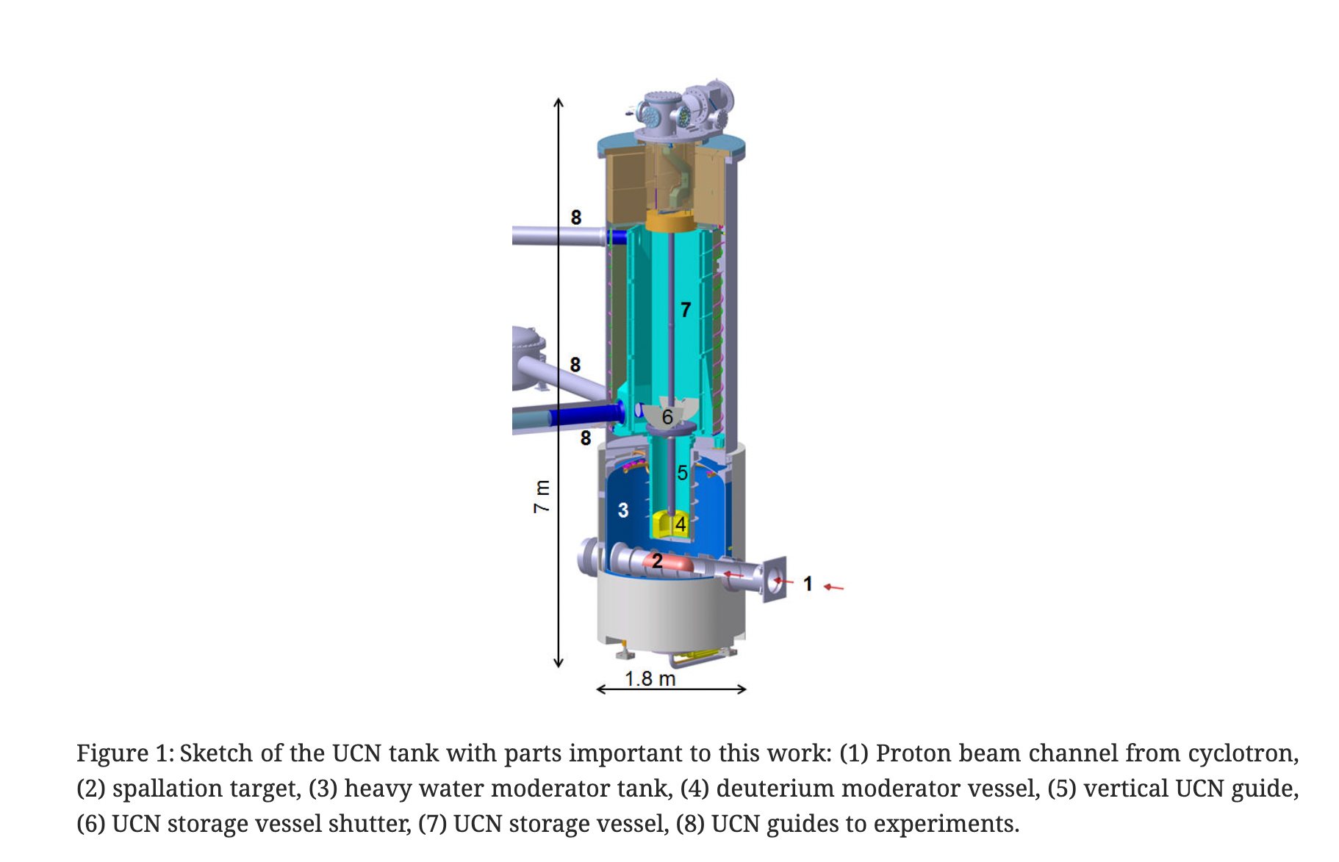
PSI UCN source

Slide 11
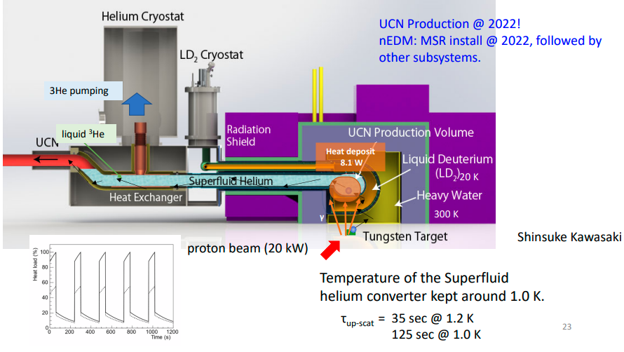
TRIUMF UCN source
ucn density [cm⁻³]
18000 (proposal)

Slide 12
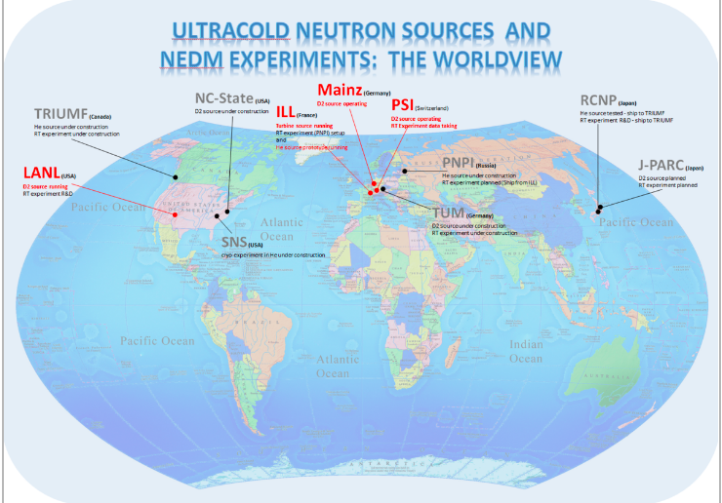
UCN source in the worldview
CSNS
https://www.psi.ch/en/nedm/edms-world-wide

Slide 13
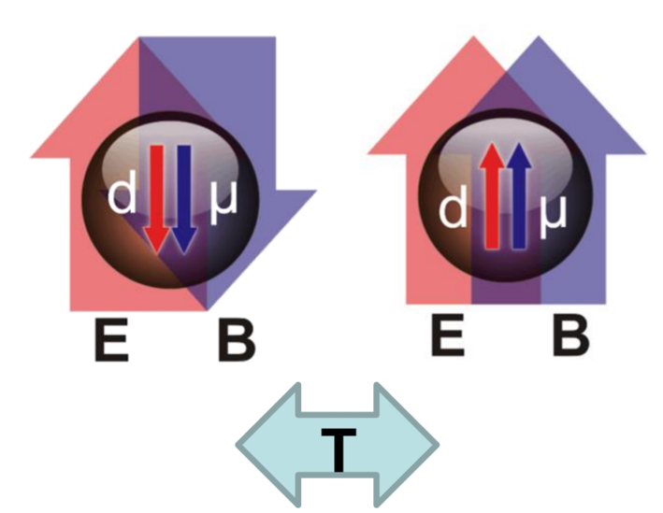
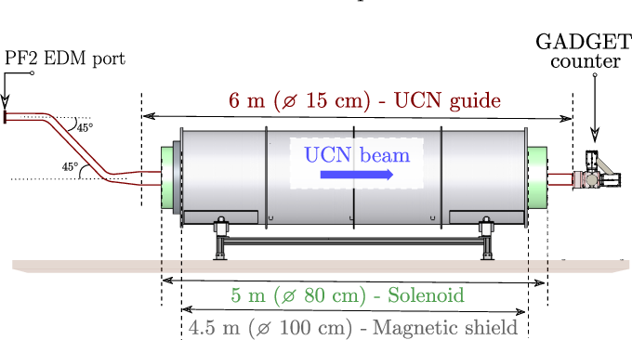
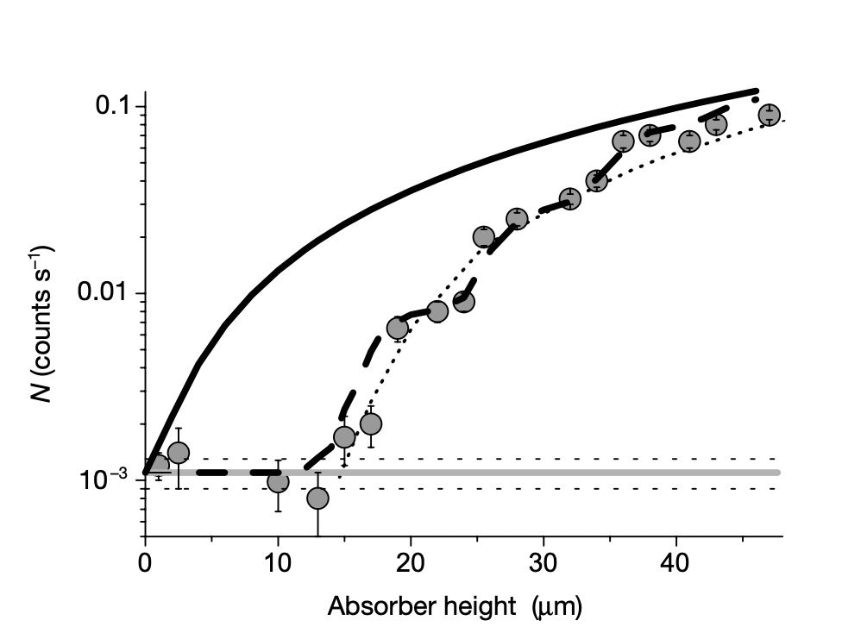
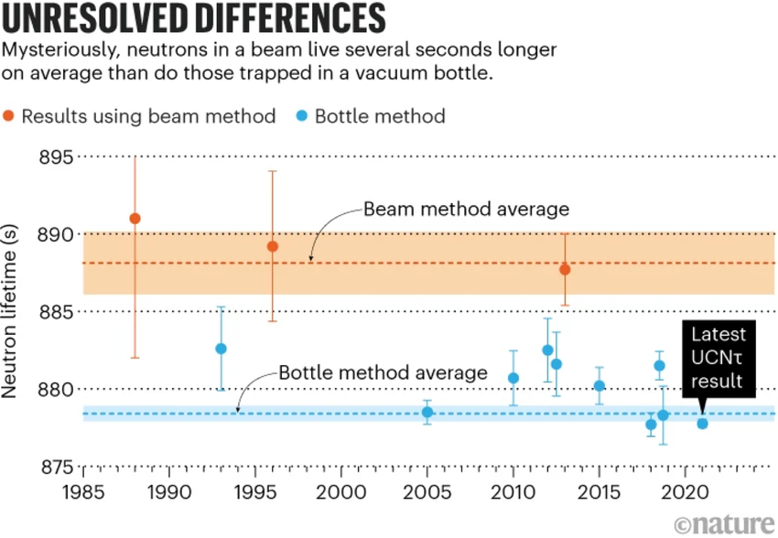


超冷中子的基础物理研究
中子-镜像中子振荡实验
中子电偶极矩测量(nEDM)
$H=−\vec{μ_{n}}∙\vec{B}−\vec{d_{n}}∙\vec{E}$
$H=−\vec{μ_{n}}∙\vec{B}+\vec{d_{n}}∙\vec{E}$
【PhysRevLett.131.191801】
中子衰变寿命测量
中子在引力场下的量子效应
【Nature, 2002, 415(6869):297-9.】
12

Slide 14
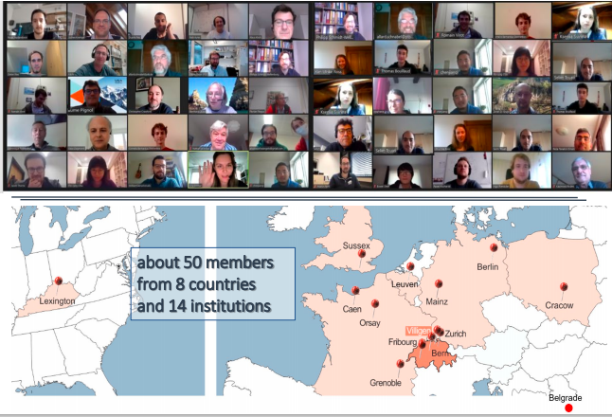
超冷中子的基础物理研究
PSI
-n2EDM 团队
中子-镜像中子振荡实验
13

Slide 15
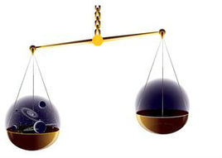
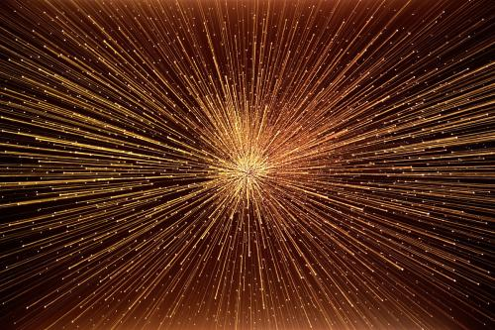
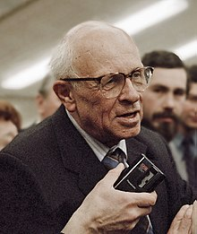
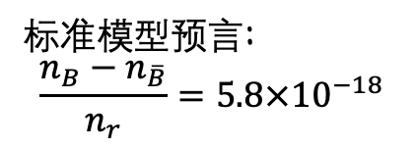
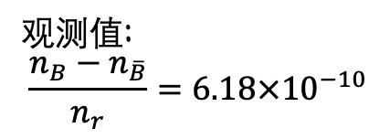
中子电偶极矩测量研究背景
➢ 研究背景
观测值:
$$\frac{n_{B}−n_{\overline{B}}}{n_{r}}=6.18×{10}^{−10}$$
标准模型预言:
$$\frac{n_{B}−n_{\overline{B}}}{n_{r}}=5.8×{10}^{−18}$$
➢ Sakharov 理论
CP-Violation is one of three conditions to enable
a universe containing initially equal amounts of
matter and antimatter to evolve into a matter dominated
universe, which we see today….
Other requirements Baryon number violation, thermal non equilibrium.
14

Slide 16
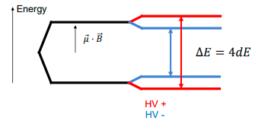
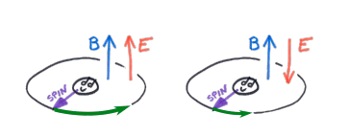
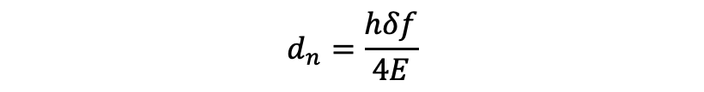

中子电偶极矩测量原理
· $H=−\vec{μ_{n}}∙\vec{B}−\vec{d_{n}}∙\vec{E}$
测量粒子在电磁场下的Lamor频率
B
控制磁场不变，改变电场情况下，粒子Lamor频率的变化
$$hf_{n↑↑}=2d_{n}E_{↑↑}+2μ_{n}B_{↑↑}$$
$$hf_{n↑↓}=−2d_{n}E_{↑↓}+2μ_{n}B_{↑↓}$$
$$hδf=2d_{n}\left(E_{↑↑}+E_{↑↓}\right)+2μ_{n}\left(B_{↑↑}−B_{↑↓}\right)$$
$$d_{n}=\frac{hδf}{4E}$$
15

Slide 17
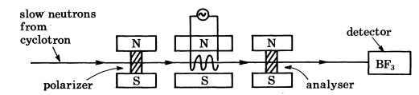
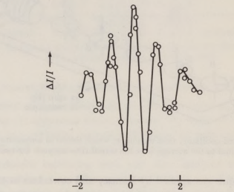
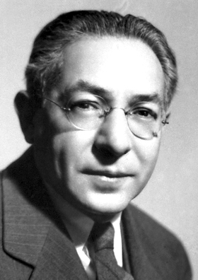
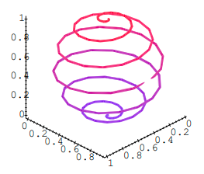



如何测量中子磁矩?
➢ 第一个测量磁矩的实验
Rabi 进动
➢ 测量原理
· $H=−\vec{μ_{n}}∙\vec{B}$
Israel Isaac Rabi
1944 Nobel Prize in Physics
$$hυ=2μ_{n}B$$
$$μ_{n}=1.93 ±0.02μ_{N}$$
16

Slide 18
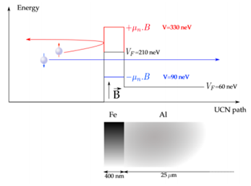

中子极化器的原理
$$H=V_{F}−\vec{μ_{n}}∙\vec{B}$$
17

Slide 19
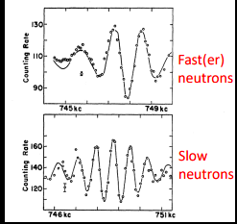
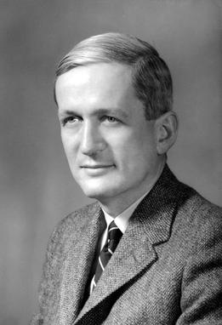
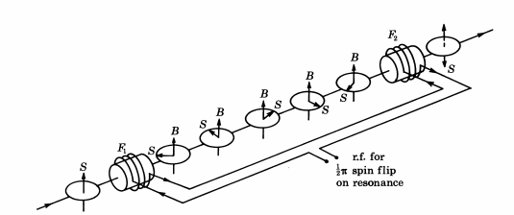
如何测量中子磁矩？
Ramsey process
Norman F. Ramsey
1989 Nobel Prize in Physics
Narrow fringes
2. Not sensitive to the field uniformity
18

Slide 20


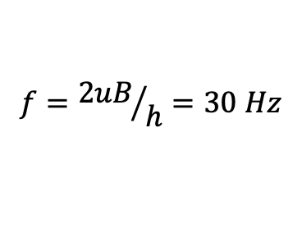



是否可以通过Ramsey方法测量nEDM？
Lamor 进动
· $H=−\vec{μ_{n}}∙\vec{B}$
· $H=−\vec{d_{n}}∙\vec{E}$
B
E
$$f={2uB}/h=30 Hz$$
$$f={2d_{n}E}/h=1/200days$$
@$B=1 μT$
@$E=\frac{11kV}{cm}and d_{n}={10}^{−26}e∙cm$
19

Slide 21





如何测量nEDM？
➢ $E×v/c problem$
$$d_{n}<{10}^{−20}e∙cm$$
[Smith, Purcell & Ramsey, 1951 Phys.Rev. 108, 120]
➢ 引入 UCN
· Reduce the Exv/c effect
· Store more UCN
$$d_{n}<{1.6×10}^{−24}e∙cm$$
[Alvarez,1978 Nucl, Phys]
20

Slide 22




如何测量nEDM？
➢ 双腔室系统
· Minimize the effects of external magnetic field
[Smith,Pendlebury, et al. 1980, The electric and magnetic moments of the neutron]
$$d_{n}<{4.0×10}^{−25}e∙cm$$
➢ 存储UCN
· Reduce the E x v/c effect
· Store more UCN
[C.A.Baker, Phys. Rev.Letter 97(2006)]
$$d_{n}<{2.9×10}^{−26}e∙cm$$
21

Slide 23

nEDM测量现状
|d_{n}| ~ 5x10⁻²⁰ e⋅cm
Leningrad Nuclear Physics
Institute in 1980 ultra-cold
neutrons
|d_{n}| ~ 1.6x10⁻²⁴ e⋅cm
Institut Laue-Langevin in 1984 to ultra-cold neutrons
|d_{n}| ~ 2.9x10⁻²⁶ e⋅cm
Paul Scherrer Institute in
2020 ucn
|d_{n}| ~ 1.8x10⁻²⁶ e⋅cm (90% CL)
Strong CP, SUSY and any SM extension will be tested by EDMs.
(1.1_{stat}±0.2_{syst}) x10⁻²⁶
【C. A. Baker et al., PRL 97 (2006) 131801】
【P. G. Harris et al., PRL 82 (1999) 904】
【C. Abel et al.Phys. Rev. Lett. 124, 081803 (2020)】
22

Slide 24

shielding factor 100’000
Residual fields < 300 pT
(in central volume)
2.93 m and internal volume of 25 m3 for the experimental apparatus
Graphics: Vira Bondar
MSR is 5.2 m×5.2 m horizontally and 4.8 m vertically

Slide 25


Slide 26





超冷中子探测器
➢ 探测器需求
➢ 探测器研发
❖ Standard UCN detector: ³He gas detector
· 高探测效率
❖ New candidates for UCN detection:
· 高计数率
▫︎ Cascade-U detector (GEM):
▫︎ Silicon detector (Si +⁶LiF) :
· 低本底灵敏度
· 抗辐照
· 鲁棒性
Heidelberg University, [http://www.n-cascade.com]
[M. Lasakov et al., NIST 110 (2005) 289]
· 低磁场灵敏度
▫︎ Glass scintillator detector (⁶Li-doped)
▫︎ Scintillator detector (ZnS)
· 易于维护
· 低成本
· ……
[G. Ban et al., JRES of NIST, 110 (2005), 283-288]
[Zhehui Wang NIMA 798 (2015) 30–35]
25

Slide 27

超冷中子探测器 Gadget
Gas chamber: ³He (~ 15 mbar) + CF₄ (~ 1 bar) Diameter:148 mm, Length: 48 mm
Entrance foil: MgAl₃ 30 um
Detection principle:
1. n + ³He → p + t (Q = 0.764 MeV)
2. CF₄ scintillation due to p and t ionization/excitation.
3. Light collection by 3 PM tubes.
Decay time 15 ns,
10⁶ cps
e-+ CF₄→CF₃+ F + e-
CF3* (2A1’→1A2”(ground state)) UV ∼265 nm
CF3* (1E’,2A2”→1A1’ ) visible ∼620 nm
The advantage of this detector
1 Quick decay time of 15 ns, 10⁶ cps
2 Suppress the possible spurious events through coincidence measurement.
26

Slide 28




超冷中子探测器 Gadget性能
· Comparison against cascade detector
· Entrance window material
· Entrance window thickness
· Loss in ¹⁰B
· Relative count rate at Mainz(2018)
$${{rate}_{gadget}}/{{rate}_{cascade}}\sim 200\%$$
27

Slide 29

新探测器设计的灵感
³He+CF₄探测器的构型与原理
PMT
PMT
PMT
PMT
D₂O
CF₄+³He/BF₃
Incident Beam
Sample
[陈建琪,博士论文,基于直接中子法测量⁹³Nb(n,2n)^{92g+m}Nb反应截面的实验研究]
TMP
PMT
PMT
快中子被重水慢化
n + ³He → p + t (Q = 0.764 MeV)
p和t电离激发CF₄ 闪烁发光
闪烁光被周边PMT探测
Decay time 15 ns,
10⁶ cps
[William PhD thesis neutron to hidden neutron oscillation in ultracold neutron beam]

Slide 30










传统“聚乙烯+³He管”探测器的应用
束流监测
裂变中子多重数
$β$ 缓发中子概率
[NIM-A, 1969,72(2):161-166]
[NIM-A, 2014,99-105]
[NIM-A, 422.1-3, 1999: 43-46]
$(n,n^{′})$ 截面
$\left(n, 2n\right)截面$
$(γ, n)截面$
[Physical Review C 83.6(2011):064617]
[强激光与粒子束,2017,29(12):149-154]
[核技术,2020,43(11):9]
• “聚乙烯+³He管”阵列探测器在核物理研究领域具有广泛应用

Slide 31



探测器性能的对比
探测效率vs中子能量
探测效率vs出射中子角度
[Courtesy：景俊升]
[Courtesy：景俊升]
• “CF₄+³He”气体闪烁探测器(6 cm ¹¹B+0.2 cm Be+70 cm+2.8 cm ³He)在关心能区[0.01, 10] MeV具有更好的平坦度$\sim 1.02$，探测效率可高达75%。
• “CF₄+³He”气体闪烁探测器对出射中子的角度不敏感，相较HeBGB探测器具有更宽的的不灵敏区间，且不灵敏区间与出射中子能量无关。

Slide 32



热中子探测器单元设计
探测器@NIST
CF₄出射光谱
脉冲形状甄别
4 atm ³He
1-2 atm CF₄
Light Yield : 1000 photon/MeV
[William Master Thesis]
[祁辉荣，COUSP2024 CONFERENCE]
• 我们实验室正在做新的气体闪烁热中子单元，测试最优³He/CF₄气压比，使其具有良好的探测效率与n/Gamma甄别能力
[William Master Thesis]

Slide 33
总结
• 超冷中子在基础物理领域有广泛的应用，中子电偶极矩、中子寿命、中子-镜像中子振荡，中子在引力场下的量子效应，及中子光学等实验的研究离不开超冷中子。
• 随着新型超冷中子源的建设，超冷中子流强的增加，对超冷中子探测器的研发提出了新的要求。新的超冷中子探测器需满足高计数率，高探测效率，良好n/gamma甄别，稳定性等要求。
• 超冷中子发现距离现在已经过去56年，我们国家目前还没有超冷中子源，期待我们国家超冷中子源早日建成！

Slide 34

敬请各位老师批评指正！
THANK YOU

Slide 35
Back-up slides

Slide 36

Super-thermal process
• Source Candidates
[Chen-Yu Liu, 2nd fundamental neutron physics summer school]

Slide 37

PSI UCN source
ucn density [cm⁻³]
> 1000 (2010)

